Slide 1

VI Simposio nacional
Buenas Prácticas en la Contratación Pública
MESA REDONDA
Fórmulas económicas para la adjudicación de los contratos. Bajas y umbrales de temeridad
VÍCTOR TORRENTS CASTELLS
Central de Compras de las entidades locales de Catalunya
Associació Catalana de Municipis i Comarques (ACM)

Slide 2

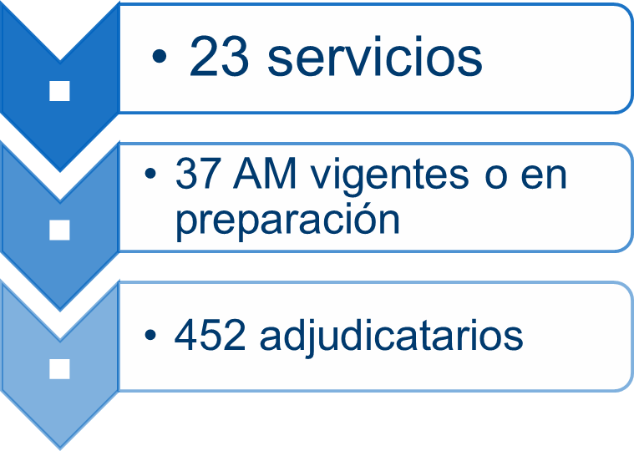
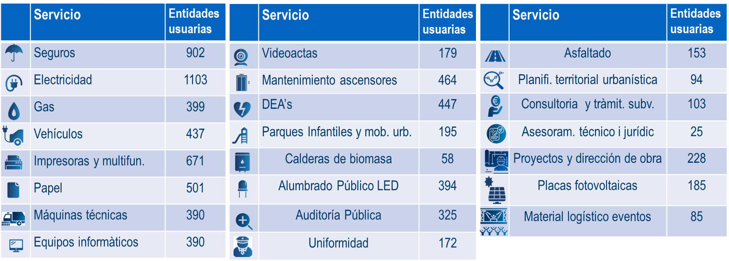
LA CENTRAL DE COMPRAS
1.480
Entidadesusuarias
919
Ay.
41
CC
4
Dip.
516
ED
■
450 adjudicataris
■
30 AM vigents o en preparació
■
23 serveis
■
450 adjudicataris
■
30 AM vigents o en preparació
■
23 serveis
Objetivo EQUIDAD: que los municipios más pequeños contraten en las mismas condiciones que los más grandes

Slide 3

FÓRMULAS DE VALORACIÓN
Por ser lógica, coherente, clara y sencilla, la Central de Compras de la Asociación Catalana de Municipios utiliza preferentemente la Fórmula proporcional inversa y sus variantes para valorar las ofertas

Slide 4
OFERTAS ANORMALMENTE BAJAS
Criterios objetivos en función de los cuales podría ser considerada inicialmente una oferta anormalmente baja
Con carácter general (si concurren más de dos empresas licitadoras), se considera anormalmente baja la oferta que cumpla los dos criterios siguientes:
  Que la puntuación que le corresponda en la oferta económica sea superior en más de un 15% a la mediana aritmética de las puntuaciones de todas las ofertas económicas presentadas.
  Que la puntuación que le corresponda en el resto de criterios de adjudicación diferentes del precio, sea superior a la suma de la media aritmética de las puntuaciones de las ofertas y la desviación media de estas puntuaciones.
Caso particular (si concurren solo dos empresas licitadoras), se considera anormalmente baja la oferta que cumpla los dos criterios siguientes:
  Que la puntuación que le corresponda en la oferta económica sea superior en más de un 20% a la de la otra oferta.
  Que la puntuación que le corresponda en el resto de criterios de adjudicación diferentes del precio sea superior en más de un 20% a la puntuación más baja.

Slide 5
PROXIMAMENTE ...
EDIFICACIÓN
OBRA CIVIL
INSTALACIONES
Obra nueva
Eléctricas
Viales y zonas verdes
Edificios patrimoniales
Rehabilitación
Demoliciones
Caminos rurales i forestales
Instalaciones deportivas
Jardinería y gestión forestal
Alumbrado público
Climatización
Hidráulicas
Mecánicas
Iniciando expediente de obras, construcciones e instalaciones
Expediente 2024.04 Consorci Català pel Desenvolupament Local

Slide 6


